Slide 1
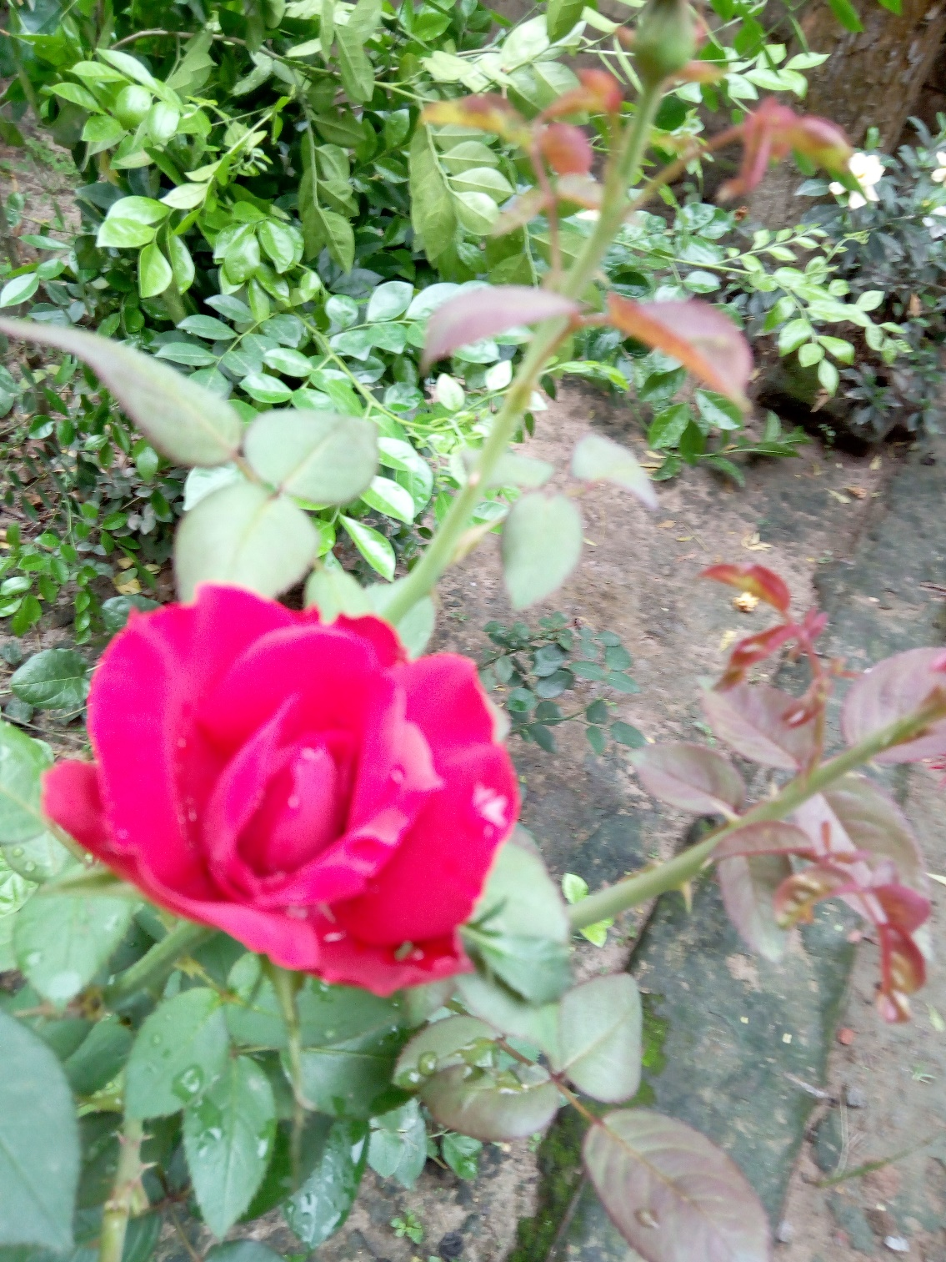
স্বাগতম

Slide 2
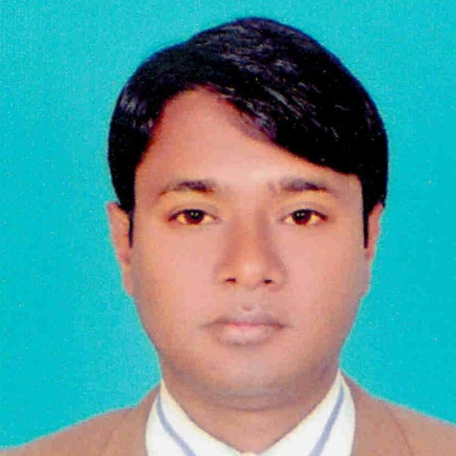
পাঠ
বিষয়ঃযুক্তিবিদ্যা
বর্ষঃপ্রথম
অধ্যায়ঃতৃতীয়
সময়ঃ৫০ মিনিট
তারিখঃ১8/০৯/২০১৯
মো.সরোয়ারই মর্তুজা
প্রভাষক,নবাবগঞ্জ ডিগ্রি কলেজ
নবাবগঞ্জ,দিনাজপুর
মোবাইল.০১৭১২৫১২৭৯০
email:mortuzalecnc@gmail.com

Slide 3
পরিমান/সংখ্যা
গুণ,বৈশিষ্ট
প্রাণী,জীব,মানুষ
চতুর,সততা,জীব
যে কোনো পদ

Slide 4
ব্যক্ত্যর্থ ও জাত্যর্থ

Slide 5
এই পাঠ শেষে শিক্ষার্থীরা
পদের ব্যক্তার্থ ও জাত্যর্থ ব্যখ্যা করতে পারবে।
পদের ব্যক্তার্থ ও জাত্যর্থ তুলনা করতে পারবে।

Slide 6
কোনো পদ একই অর্থে যে বিশেষ বস্তু বা বস্তুসমষ্টির উপর প্রযোজ্য হয়,সেই বস্তু বা বস্তুসমষ্টির সংখ্যা বা পরিমাণই হলো ওই পদের ব্যক্তার্থ।
ব্যক্তর্থ
মানুষ=সকল মানুষ (অতিত,বর্তমান,ভবিষ্যৎ)।
সংখ্যা/পরিমাণ
কোনো পদ বিশেষ বস্তু বা বস্তুসমষ্টির অন্তর্গত সাধারণ ও আবশ্যিক গুণ বা গুণসমূহকে নির্দেশ করে,তখন সেই সাধারণ ও
আবশ্যিক গুণ বা গুণসমূহকেই সংশ্লিষ্ট পদের জাত্যর্থ বলে।
জাত্যর্থ
মানুষ=জীব+বুদ্ধি।
গুণ

Slide 7
একক কাজ
ব্যক্তার্থ বলতে কি বুঝ?
জাত্যর্থ বলতে কি বুঝ?
প্রাণীর ব্যক্তার্থ কি?
প্রাণীর জাত্যর্থ কি?
পরিমাণ/গুণ = জাত্যর্থ/ ব্যক্তার্থ এটি কি ঠিক?

Slide 8
পদের ব্যক্ত্যর্থ | পদ | পদের জাত্যর্থ
সকল জীব | জীব | জীববৃত্তি
সকল মানুষ | মানুষ | জীববৃত্তি+বুদ্ধিবৃত্তি
সকল সভ্য মানুষ | সভ্য মানুষ | জীববৃত্তি+বুদ্ধিবৃত্তি+সভ্যতা
ব্যক্ত্যর্থ বাড়লে,জাত্যর্থ কমে।
ব্যক্ত্যর্থ কমলে,জাত্যর্থ বাড়ে।
জাত্যর্থ বাড়লে,ব্যক্ত্যর্থ কমে।
জাত্যর্থ কমলে,ব্যক্ত্যর্থ বাড়ে।
ব্যক্ত্যর্থ ও জাত্যর্থের মধ্যে সম্পর্ক

Slide 9
জাত্যর্থ
ব্যক্ত্যর্থ
সকল জীব
জীব,বুদ্ধি,সভ্য
সভ্য মানুষ
মানুষ
জীব
জীব
মানুষ
সভ্য মানুষ
সকল মানুষ
জীব,বুদ্ধি
সকল সভ্য মানুষ
জীববৃত্তি

Slide 10
ব্যক্তর্থ বাড়লে জাত্যর্থ কমে
মূল পদ | ব্যক্ত্যর্থ | জাত্যর্থ
মানুষ | সকল মানুষ | বুদ্ধিবৃত্তি+জীববৃত্তি
মানুষ+অন্যান্য জীব | সকল জীব | জীববৃত্তি
মূল পদ | ব্যক্ত্যর্থ | জাত্যর্থ
মানুষ | সকল মানুষ | বুদ্ধিবৃত্তি+জীববৃত্তি
শিক্ষিত মানুষ | সকল শিক্ষিত মানুষ | বুদ্ধিবৃত্তি+জীববৃত্তি+শিক্ষিত
ব্যক্তর্থ কমলে জাত্যর্থ বাড়ে
পদ | জাত্যর্থ | ব্যক্ত্যর্থ
মানুষ | বুদ্ধিবৃত্তি+জীববৃত্তি | সকল মানুষ
সৎ মানুষ | বুদ্ধিবৃত্তি+জীববৃত্তি+সততা | সকল সৎ মানুষ
জাত্যর্থ বাড়লে ব্যক্তর্থ কমে
পদ | জাত্যর্থ | ব্যক্ত্যর্থ
শিক্ষিত মানুষ | বুদ্ধিবৃত্তি+জীববৃত্তি+শিক্ষা | সকল শিক্ষিত মানুষ
মানুষ | বুদ্ধিবৃত্তি+জীববৃত্তি | সকল মানুষ
জাত্যর্থ কমলে ব্যক্তর্থ বাড়ে

Slide 11
দলীয় কাজ
১। বাস্তব উদাহরণের সাহায্য,` ব্যক্তর্থ বাড়লে জাত্যর্থ কমে`বিশ্লেষণ করো।
২। বাস্তব উদাহরণের সাহায্য,` জাত্যর্থ কমলে ব্যক্তর্থ বাড়ে`বিশ্লেষণ করো

Slide 12
মূল্যায়ন
তোমার জাত্যর্থ কি?
জীব এর ব্যক্তর্থ কি?
সৎ মানুষ এর জাত্যর্থ কি?
গুণ বলতে কি বুঝি?
সংখ্যা/পরিমাণ কি?

Slide 13
বাড়ীর কাজ
চিত্রের মাধ্যমে ব্যক্তর্থ ও জাত্যর্থ এর হ্রাস বৃদ্ধি দেখাও।

Slide 14
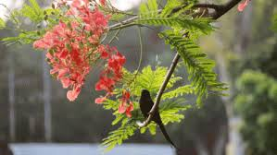
ধন্যবাদ

